Slide 1
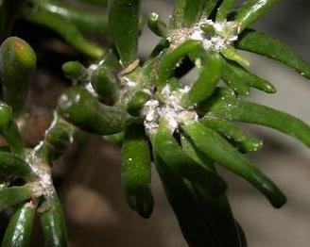
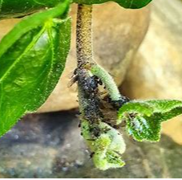
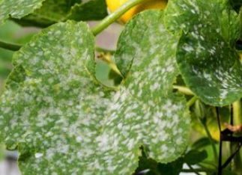
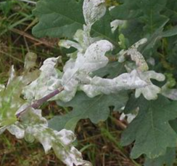
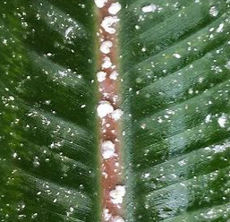
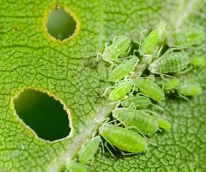
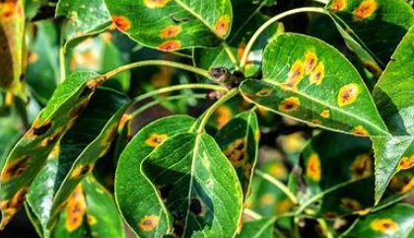
Plantenziekten

Slide 2
PLANTENZIEKTEN
Verdelen in drie grote groepen:
Infecties: veroorzaakt door schimmels, bacteriën en virussen
Aantasting door dieren: zoals insecten, spinachtigen en aaltjes
Schade door verkeerde behandeling: onjuiste standplaats, waardoor oa gebrekziekten of overmaat verschijnselen kunnen optreden
Voor een juiste behandeling is het van belang een ziekte of aantasting te herkennen. Dat gebeurt aan de hand van het schadebeeld.

Slide 3
Infecties

Slide 5
Aantasting door dieren
- plakkerig blad

Slide 6
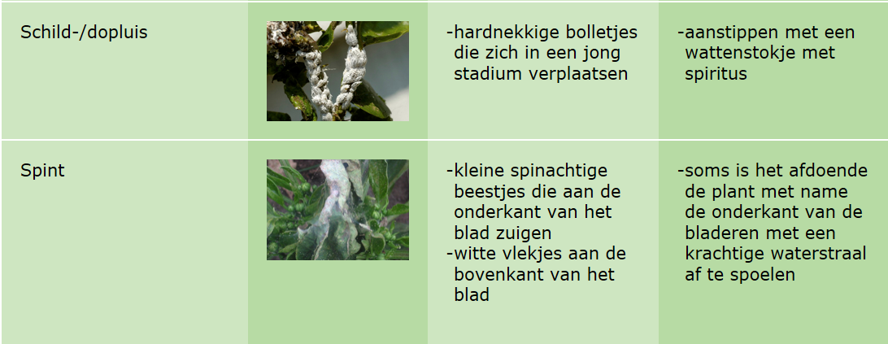

Slide 7
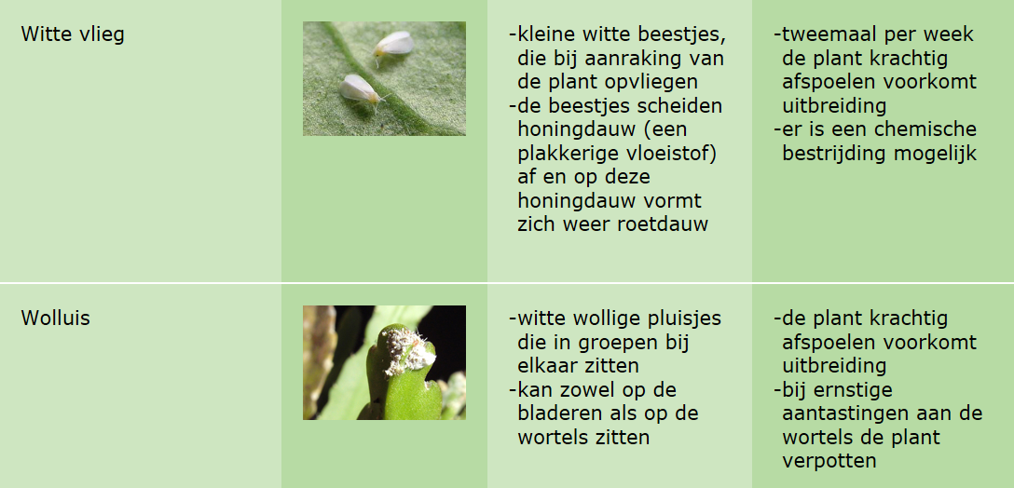

Slide 8
Verkeerde behandeling

Slide 9
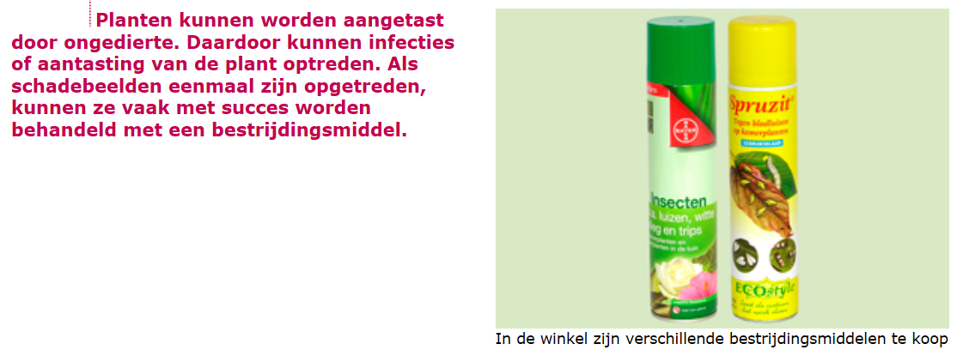
Bestrijding van schadebeelden

Slide 10
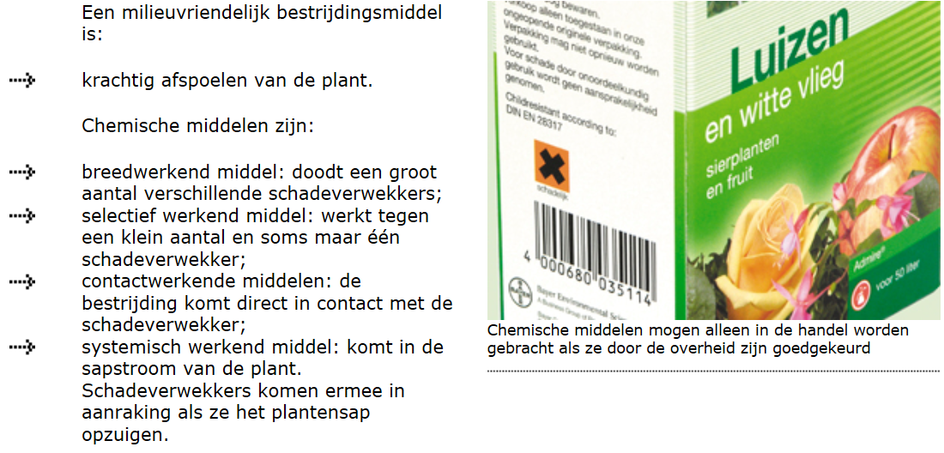
Milieuvriendelijke en chemische bestrijdingsmiddelen

Slide 11
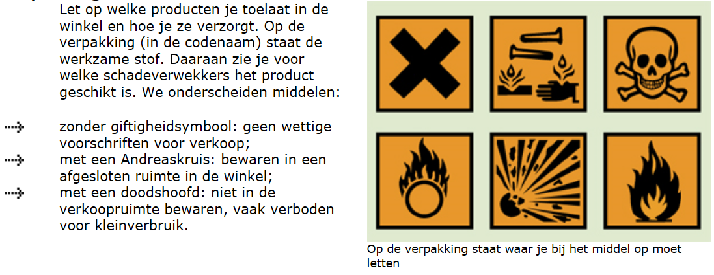
Verpakkingen

Slide 12
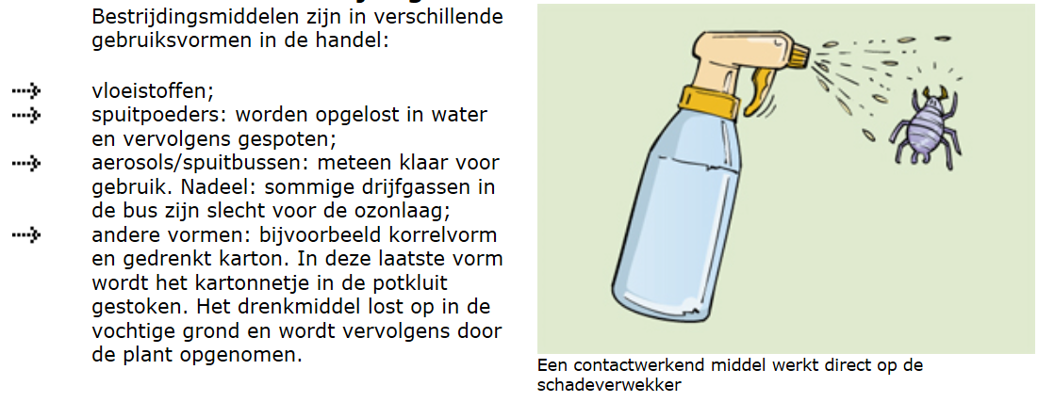
Gebruiksvormen van bestrijdingsmiddelen

Slide 13
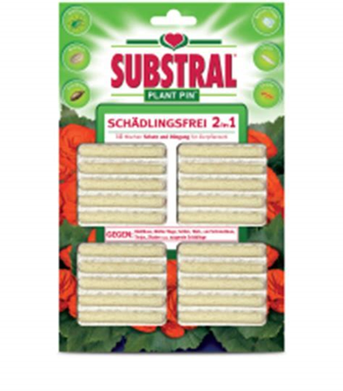
Plantpin:
kartonnen kaartjes met een bestrijdingsmiddel erop.

